Slide 1
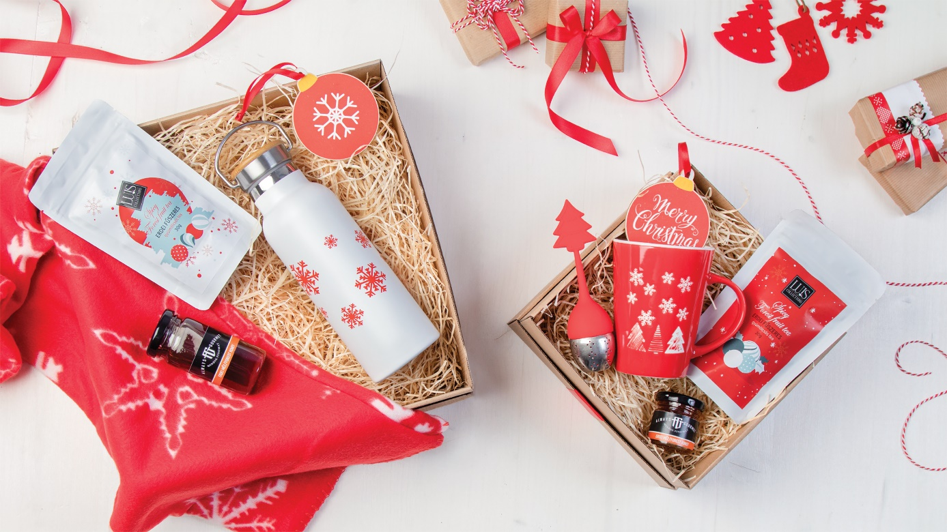
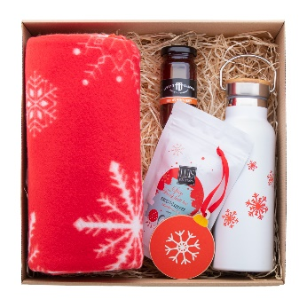
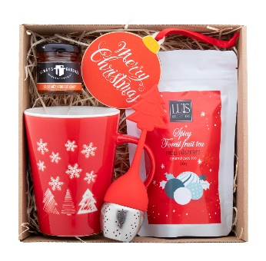
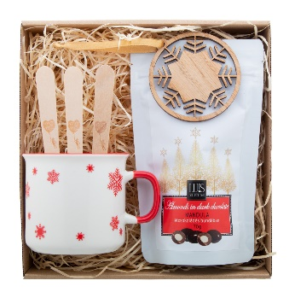
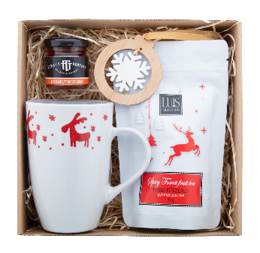
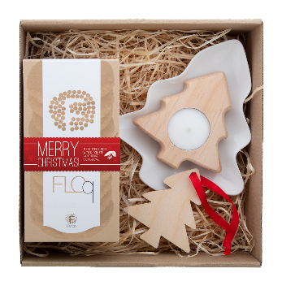
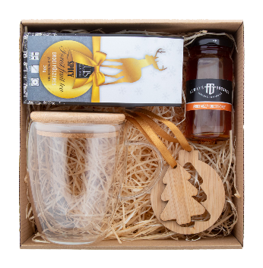
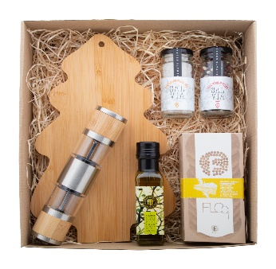
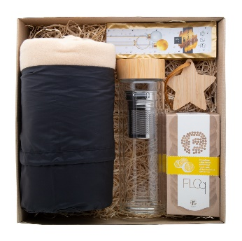
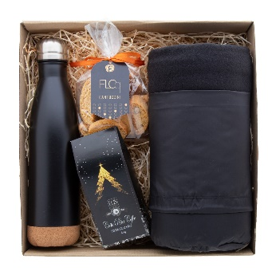
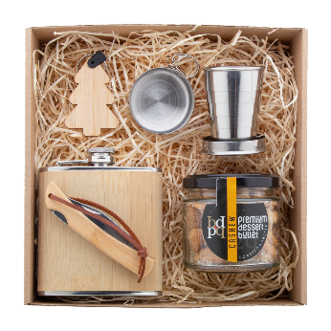
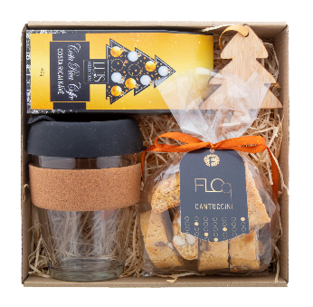
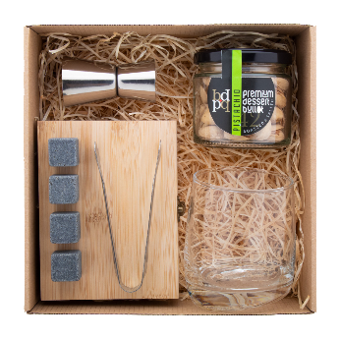
Zadajte tu svoje kontaktné údaje!
Venujme sa zoznamu darčekov
Nájdite najvhodnejšiu vianočnú darčekovú súpravu pre svoje propagačné ciele a prekvapte všetkých očarujúcim balíčkom. Pozrite si naše najúspešnejšie produkty a najchutnejšie občerstvenie v jednoduchom, ale elegantnom balení.
Kultala AP689918
Cestovná darčeková sada v darčekovej krabičke z kraft lepenky s výplňou z drevitej vlny a červenou stuhou. Obsahuje: vianočné deky "Uppsala"; Vianočná vákuová banka "Manaslu"; Korenený čaj z lesného ovocia "Luis" (30 g); Lesný med "Always Gourmet" (125 g); Ozdoba na vianočný stromček "Skaland".
00,00 EUR
Julete AP689912
Čajová darčeková sada v kraftovej kartónovej darčekovej krabičke s výplňou z drevitej vlny a červenou stuhou. Obsahuje: vianočný hrnček "Perala"; Korenený čaj z lesného ovocia "Luis" (30 g); Lesný med "Always Gourmet" (50 g); Čajítko "Strobus"; Ozdoba na vianočný stromček "Skaland".
00,00 EUR
Sjokolade AP689922
Darčeková sada horúcej čokolády v darčekovej krabičke z kraftového kartónu s náplňou z drevitej vlny a červenou stuhou. Obsahuje: vianočný hrnček "Nakkala"; Lyžica horúcej čokolády "Choc-O-Lait" - 3 ks; "Luis" horké čokoládové mandle (70 g); Ozdoba na vianočný stromček "Lundamo".
00,00 EUR
Teehetki AP689913
Čajová darčeková sada v kraftovej kartónovej darčekovej krabičke s výplňou z drevitej vlny a červenou stuhou. Obsahuje: vianočný hrnček "Lempaa"; Korenený čaj z lesného ovocia "Luis" (30 g); Lesný med "Always Gourmet" (50 g); Ozdoba na vianočný stromček "DoubleTree".
00,00 EUR
Smorka AP689914
Darčeková sada so sušienkami v darčekovej krabičke z kraftového kartónu s výplňou z drevitej vlny a červenou stuhou. Obsahuje: tanierik "Jokkmokk"; Ručne vyrábaná celomáslová sušienka s čokoládou "Floq" (160 g); "Deram" sviečka; Ozdoba na vianočný stromček "Woxmas".
00,00 EUR
Stamsund AP689915
Čajová darčeková sada v kraftovej kartónovej darčekovej krabičke s výplňou z drevitej vlny a červenou stuhou. Obsahuje: sklenený termohrnček "Grobina"; Korenený čaj z lesného ovocia "Luis" (30 g); Lesný med "Always Gourmet" (125 g); Ozdoba na vianočný stromček "Jerpstad".
00,00 EUR
Havarti AP689917
Darčeková sada na servírovanie syra v darčekovej krabičke z kraftového kartónu s náplňou z drevitej vlny a červenou stuhou. Obsahuje: bambusovú doštičku "Shiba"; Ručne vyrábaná celomáslová sušienka "Floq" so syrom čedar a rozmarínom (150 g); Olivový olej z rozmarínu "Always Gourmet" (100 ml); mlynček na soľ a korenie "Muntok"; Biela himalájska soľ "Salvia" (100 g); Zmes štyroch korení "Salvia" (50 g).
00,00 EUR
Hokoku AP689919
Cestovná darčeková sada v darčekovej krabičke z kraft lepenky s výplňou z drevitej vlny a červenou stuhou. Obsahuje: fleecová deka "Kayla" RPET; Sklenená termoska "Andina"; Korenený čaj z lesného ovocia "Luis" (30 g); Ručne vyrábané celomáslové sušienky "Floq" s citrónom (150 g); Ozdoba na vianočný stromček "Holonda".
00,00 EUR
Schwarzwald AP689920
Cestovná darčeková sada v darčekovej krabičke z kraft lepenky s výplňou z drevitej vlny a červenou stuhou. Obsahuje: fleecová deka "Kayla" RPET; termoska "Vancouver"; Káva "Luis" Costa Rica (40 g); "Floq" remeselnej cantuccini (100 g).
00,00 EUR
Jagare AP689911
Darčeková sada k alkoholu Spirit v darčekovej krabičke z kraftového kartónu s výplňou z drevitej vlny a červenou stuhou. Obsahuje: ploskačku "Borester"; "Nautilus" skladací pohár; Pražené solené kešu orechy "Premium Dessert Bullet" (90 g); Vreckový nôž "Sultan"; Vianočný prívesok na kľúče "Fjerny".
00,00 EUR
Kahvippa AP689916
Kávová darčeková sada v darčekovej krabičke z kraftového kartónu s výplňou z drevitej vlny a červenou stuhou. Obsahuje: sklenený cestovný hrnček "Tarkol"; Káva "Luis" Costa Rica (40 g); "Floq" remeselnej cantuccini (100 g); Ozdoba na vianočný stromček "Holonda".
00,00 EUR
Highlands AP689921
Darčeková sada na servírovanie whisky v darčekovej krabičke z kraftového kartónu s náplňou z drevitej vlny a červenou stuhou. Obsahuje: poháre na whisky "Merzex"; Sada kamenných kociek ľadu "Bourbon"; Pražené solené pistácie "Premium Dessert Bullet" (85 g); "Roley" štamprle.
00,00 EUR
Ďalšie nápady na darčeky nájdete v našom vianočnom katalógu!
Zadajte svoje propagačné podmienky tu!
.......
.......
.......
www.WriteYourWebsiteHere.com

